Slide 1
复习：H5新增元素分类
根据新标准规范，HTML5按优先等级定义为结构性元素、级块性元素、行内语义性元素、交互性元素
结构性元素：header,footer,nav,aside,main,section,article，hgroup
级块性元素：figure,figcaption,code,dialog
行内语义性元素：meter,time,progress,video,audio,source,embed,track,canvas
交互性元素：datalist,keygen（表单的密钥对生成器字段）,output（不同类型的输出，比如脚本的输出）,command、button（命令按钮，比如单选按钮、复选框或按钮）,details（描述文档或文档某个部分的细节）

Slide 2
H5新增元素的IE浏览器识别问题（兼容问题）
<!--[if IE]><![endif]-->头部区域兼容性写法
  <!--[if IE]><meta name=ie content=9> <![endif]-->
  <!--[if IE]><meta name=ie content=8> <![endif]-->
  <!--[if IE]><link rel=stylesheet href=win-ie-all.css> <![endif]-->文档头部区域的兼容性样式文件引用写法
  <!--[if IE 7]><link rel=stylesheet type=text/css href=win-ie7.css> <![endif]-->
  <!--[if IE 8]><script src=http://ie7-js.googlecode.com/svn/version/2.0(beta3)/IE8.js></script> <![endif]--> //文档头部区域的关于让IE8也兼容HTML5的JavaScript脚本
  <!--[if lt IE 9]><script src="http://html5shiv.googlecode.com/svn/trunk/html5.js"></script><![endif]--> //
  所有浏览器，不论新旧，都会自动把未识别元素当做行内元素来处理。//把 HTML5 元素定义为块级元素
Notes:
对这些浏览器进行兼容。常用的CSS HACK，或者JS脚本控制等——判断IE浏览器版本
https://www.jb51.net/css/571918.html
www.w3school.com.cn/
引用 shiv 代码的链接必须位于 <head> 元素中，因为 Internet Explorer 需要在读取之前认识所有新元素。

Slide 3
第4章 HTML5的表单元素
1
表单定义元素form
2
HTML表单输入元素及属性
3
HTML5新增的表单元素和属性
4
一个会员注册表单
Notes:
提示，验证，级联，Ajax异步上传

Slide 4
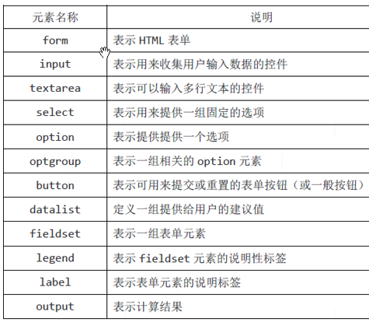
4.1 表单定义元素form

Slide 5

4.1 表单定义元素form
成对的表单标记<form></form>可以完成表单的定义。
<form name="formName" method="post|get" action="url" enctype="encoding"></form>
表4-1 表单标记的属性及说明
属性 | 说明
name | 表单名称，以便程序调用
method | 表单请求方式，post/ get，默认get
action | 表单处理程序（后台）
enctype | 浏览器对表单发送给服务器数据采用的编码方式3种：application/x-www-form-urlencoded默认编码，不能将文件上传到服务器，multipart/form-data用于上传文件到服务器，tett/plain未规范的编码
target | 设置提交时目标位置
autocomplete | 设置浏览器记住用户输入数据，实现自动完成表单，on/off
novalidate | 设置是否执行客户端数据有效性检查

Slide 6
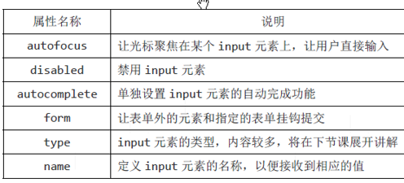
4.2 HTML表单输入元素及属性
1.表单输入元素input
  <input>标记用于表单中输入数据，通常包含在<form>和</form>标记中。
  <label for=“id名称">标注的文本</label>
<input name="controlName" type="controlType" id=“”>
  1、属性：size，maxlength，placehold，value，readonly，required，disabled，hidden,multiple
  2、直接打开摄像头拍照：<input type="file" accept="image/*" capture="camera">
  3、直接打开摄像头录像：<input type="file" accept="video/*" capture="camera">

Slide 7
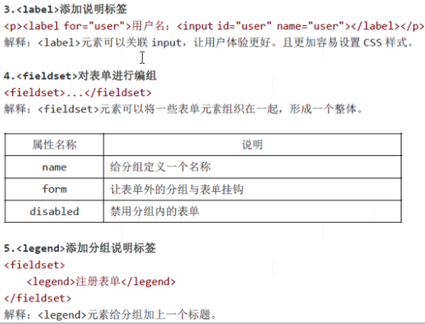
4.2 HTML表单输入元素及属性

Slide 8
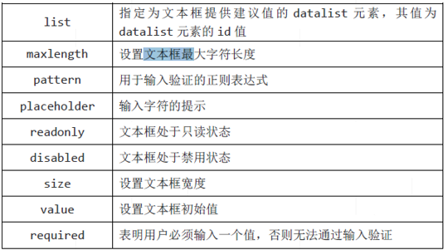
4.2 HTML表单输入元素及属性
表4-2 <input>标记的属性
表4-2 <input>标记的type属性值及说明
属性值 | 说明 | 属性值 | 说明
text | 文本框 | button | 标准按钮
password | 密码框 | submit | 提交按钮
file | 文件域 | reset | 重置按钮
checkbox | 复选框 | image | 图像域
radio | 单选按钮 | hidden | 隐藏域
Notes:
type为text、password、search时，属性相同

Slide 9
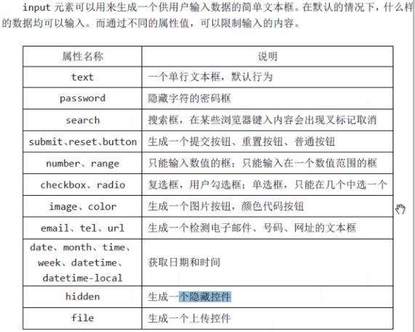
4.2 HTML表单输入元素及属性
表4-2 <input>标记的type属性值及说明

Slide 10
4.2 HTML表单输入元素及属性
1.表单输入元素input
  <input>标记用于表单中输入数据，通常包含在<form>和</form>标记中。
  <label for=“id名称">标注的文本</label>
<input name="controlName" type="controlType" id=“”>
表4-2 <input>标记的type属性值及说明
属性值 | 说明 | 属性值 | 说明
text | 文本框 | button | 标准按钮
password | 密码框 | submit | 提交按钮
file | 文件域 | reset | 重置按钮
checkbox | 复选框 | image | 图像域
radio | 单选按钮 | hidden | 隐藏域

Slide 11
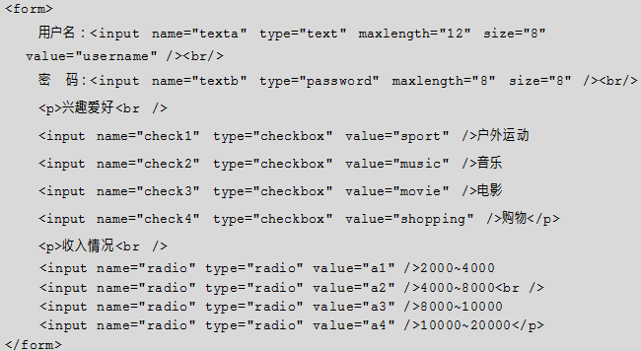
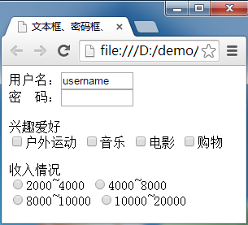
4.2 HTML表单输入元素及属性
表单输入元素示例demo0401.html

Slide 12
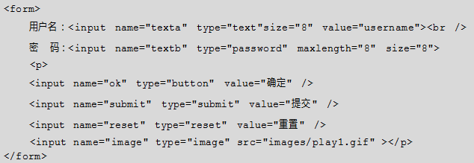
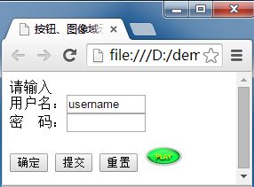
4.2 HTML表单输入元素及属性
表单输入元素示例demo0402.html

Slide 13
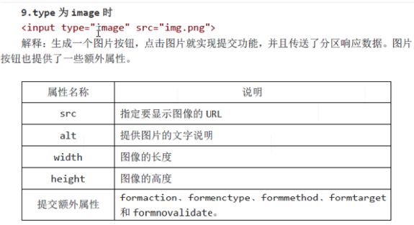
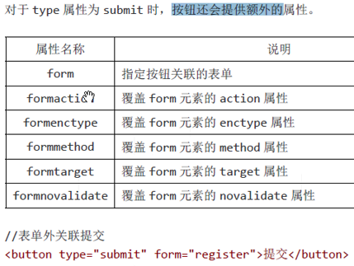
按钮：提交，重置，图片，普通
  submit
  reset
  button
<number>/35

Slide 14
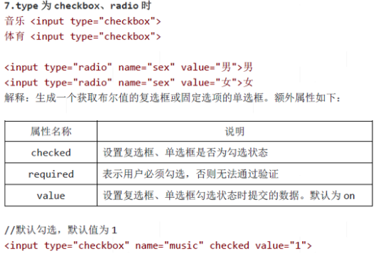
选择：单选，多选
<number>/35

Slide 15
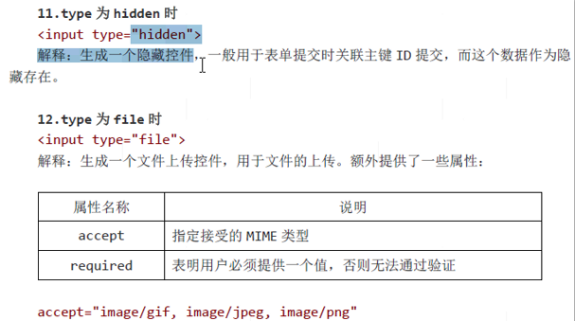
隐藏和上传文件
<number>/35

Slide 16
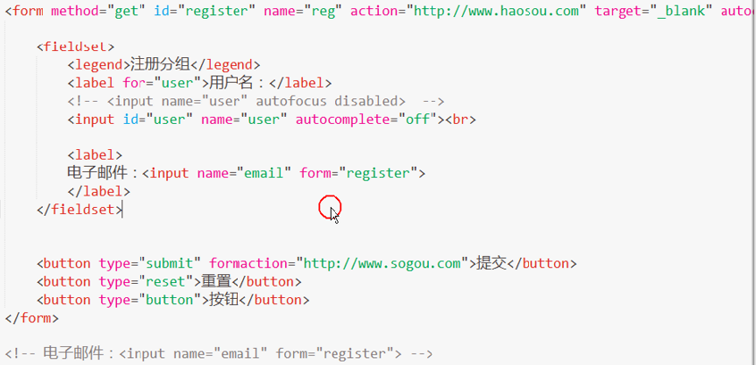
Form举例

Slide 17
下拉列表datalist
Input为text类型时可输入值的下拉列表datalist
该元素类似于选择框（select），但是当用户想要设置的值不在选择列表之内时，允许其自行输入。该元素本身并不显示，而是当文本框获得焦点时以提示输入的方式显示。为了避免在没有支持该元素的浏览器上出现显示错误，可以用CSS等将它设定为不显示。
  <input type=“text” list=“Myid”/>
  <datalist id=“Myid”>
  <option value=“苹果”>苹果</option>
  <option value=“橙子”>橙子</option>
  <option value=“梨”>梨</option>
  </datalist>
  应用list属性引用数据列表。
  应用list属性弹出电子邮箱地址。
<number>/35
Notes:
1、datalist：带输入的下拉列表。选中一项后只剩它。除非刷新。

Slide 18
4.2 HTML表单输入元素及属性
2.列表框元素select
  select标记同时嵌套列表项标记option，可以实现列表框效果。
  <form>
  <select name="列表框名称" size="">
  <option value="选项值" />选项显示内容
  <option value="选项值" />选项显示内容
  …
  </select>
  </form>
<select>标记用于定义列表框，<option>标记用于向列表框中添加列表项目，其中的size属性用于定义列表框的行数.

Slide 19
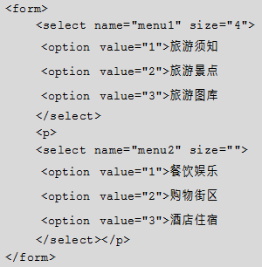
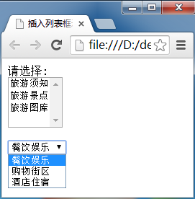
4.2 HTML表单输入元素及属性
列表框元素示例demo0403.html

Slide 20
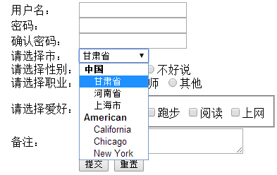
下拉列表选项分组
<select>
  <optgroup label="中国">
  <option>甘肃省</option>
  <option>河南省</option>
  <option>上海市</option>
  </optgroup>
  <optgroup label="American">
  <option>California</option>
  <option>Chicago</option>
  <option>New York</option>
  </optgroup>
  </select>
<number>/35
Notes:
教学指导：
1、讲解<label>标签的作用，它的for属性对应的id与表单元素id一致
2、说明name属性与id属性都是必须的。name属性是由表单负责处理，而id属性是给label标签和表单元素进行关联使用的
3、演示示例，在网页中如何创建标注和对应的关联表单元素，在浏览器中演示效果

Slide 21
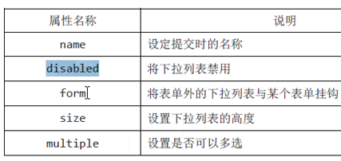

下拉列表
<number>/35

Slide 22
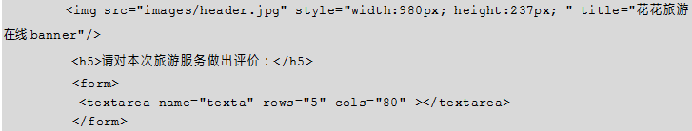
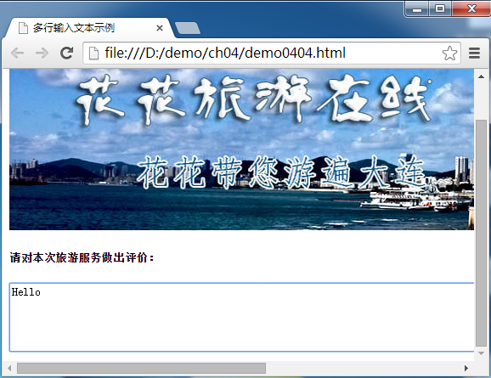
4.2 HTML表单输入元素及属性
3.文本域输入元素textarea
文本域用来输入文字信息，行间可以换行。
  <form><textarea name=“mytext” rows=“5” cols=“100” ></textarea></form>
文本域输入元素示例demo0404.html

Slide 23
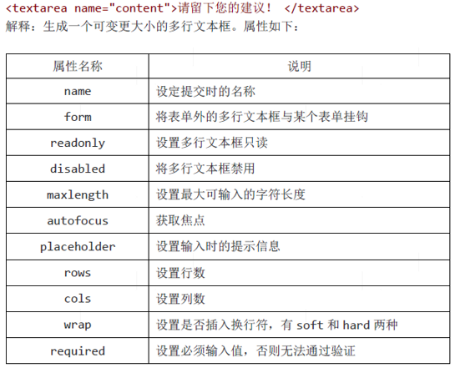
4.2 HTML表单输入元素及属性

Slide 24
4.3 HTML5新增的表单元素和属性
HTML5新增input类型
（1）数值输入域——number
input标记的type属性为number时，可以在表单中插入数值输入域，还可以限定输入数字的范围。
<input name=" " type="number" min=" " max=" "
step=" " value=" " readonly required/>
表4-3 数值输入域的属性、取值及说明
属性 | 值 | 说明
max | number | 定义允许输入的最大值
min | number | 定义允许输入的最小值
step | number | 定义步长（如果step=“2”，则允许输入的数值为-2，0，2，4，6等或-1，1，3，5等）
value | number | 定义默认值
list |  | 指定文本框提供建议值，其值为datalist元素的id
Notes:
number、range属性相同

Slide 25
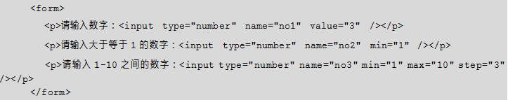
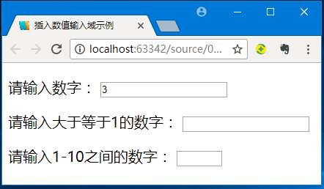
4.3 HTML5新增的表单元素和属性
插入数值输入域demo0405.html

Slide 26
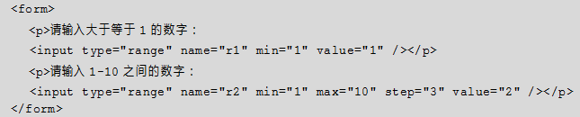
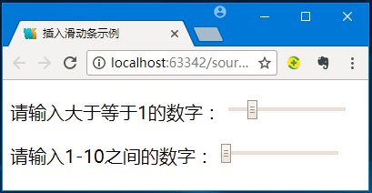
4.3 HTML5新增的表单元素和属性
（2）滑动条——range
将input标记中的type属性设置为range，可以在表单中插入表示数值范围的滑动条，还可以限定可接受数值的范围.
  <input name="" type="range" min="" max="" step="" value="">
  属性及用法与数值输入域相同, 示例demo0406.html

Slide 27
4.3 HTML5新增的表单元素和属性
（3）日期选择器——date pickers
将input标记中的type属性设置为以下几种类型中的一种就可以完成网页中日期选择器的定义。
• date——选取日、月、年
• month——选取月、年
• week——选取周和年
• time——选取时间（小时和分钟）
• datetime——选取时间、日、月、年（UTC—世界标准时间）
• datetime-local——选取时间、日、月、年（本地时间）

Slide 28
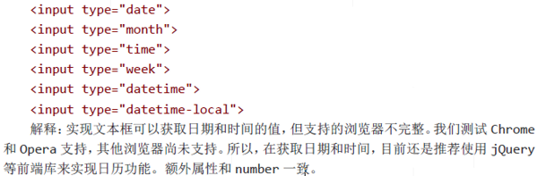
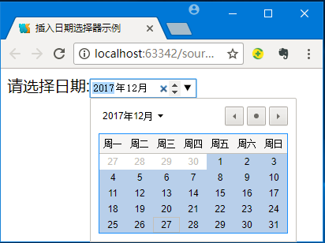
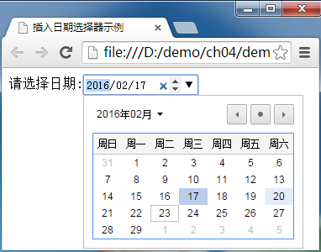
4.3 HTML5新增的表单元素和属性
插入日期选择器示例demo0407.html

Slide 29
4.3 HTML5表单元素和新增的属性
（4）url类型
url类型的input元素是专门用来输入url地址的文本框。提交时如果该文本框中内容不是url地址格式的文字，则不允许提交。
<input name="u1" type="url" value=http://www.icourses.cn />
（5）email类型
email类型的文本框具有一个multiple属性一它允许在该文本框中输入一串以逗号分隔 的email地址。
<input name="emaill" type="email" value=fning@163.com />

Slide 30
H5中新增的input类型：格式规定email,url,tel
H5中根据input中的不同的type属性，输入类型有多种形态：
1、email：应该包含e-mail地址的输入域，提交表单时会自动验证email域的值；邮箱：<input type=“email” name=user_email”/>
2、url：应该包含URL地址的输入域，提交表单时会自动验证URL；网址：<input type=“url” name=“user_url”/>
3、number：应该包含数值的输入域，还能够设定对所接受数字的限定，通过min、max设置，超出范围则被验证；年龄：<input type=“number” name=“user_age” min=“1” max=“170”
4、range：应该包含一定范围内数值的输入域，range为滑动条， value为设定值
5、date：供选取日期和时间。日期：<input type=“date” name=“user_date”/>
6、search：搜索域。搜一搜：<input type=“search” name=“search” placeholder=“请输入搜索内容”/>
7、color：提供面板选色。颜色：<input type=“color” name=“color”/>
<number>/35
Notes:
1、如果不按指定格式或范围输入内容，输入框会加红框警示。
2、http://caibaojian.com/html5/form.html
3、<output></output>
<form oninput="x.value=parseInt(a.value)+parseInt(b.value)">0
<input type="range" id="a" value="50">100
+<input type="number" id="b" value="50">
=<output name="x" for="a b"></output>
</form>
<p><b>注释：</b>Internet Explorer 不支持 <output> 标签。</p>

Slide 31
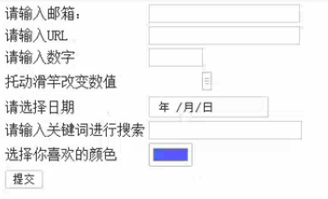
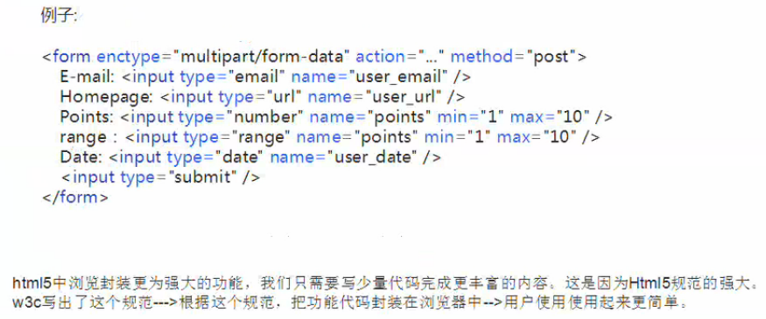

Slide 32
output
output元素显示出一些计算的结果或者脚本的其他结果。output元素必须从属于某个表单，也就是说，必须将它书写在表单内部，或对它添加form属性。目前，只有Opera10浏览器支持output元素。
output元素被绑定到了一个range类型的input元素上，当拖动range元素的滑竿时，output元素的父表单会接收到消息，同时通知output元素，将它被绑定元素range的值显示出来。
使用output元素定义脚本的输出。
使用output元素显示年龄数值。

Slide 33
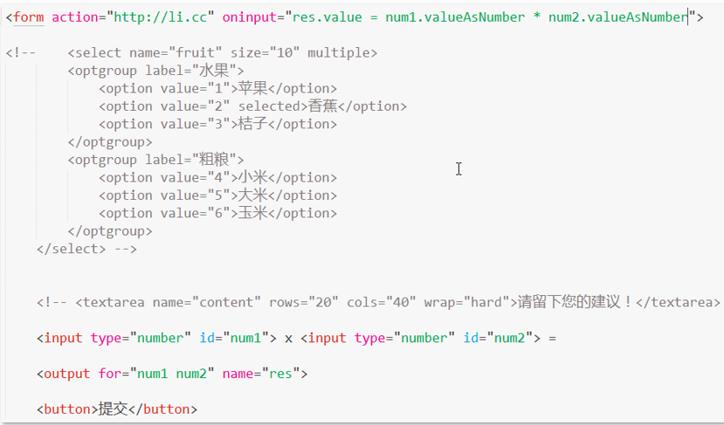
Form举例

Slide 34
4.3 HTML5新增的表单元素和属性
2.HTML5表单新增属性
（1）form属性
在HTML4中，表单的元素必须书写在表单内部；
在HTML5中，可以将表单元素写在页面上的任何位置，然后给该元素指定一个form属性，属性值为该表单的id（id是表单的惟一属性标识），通过这种方式声明该元素属于哪个具体的表单。
  <form id="myform">
  姓名：<input type="text" value="aaaa" /><br/>
  确认： <input type="submit" name="s2" />
  </form><br/>
  简历：<textarea form="myform"></textarea>
Notes:
1、一个表单中可以用多个表格布局
2、多个提交按钮可以提交到不同的网站：利用js和事件

Slide 35
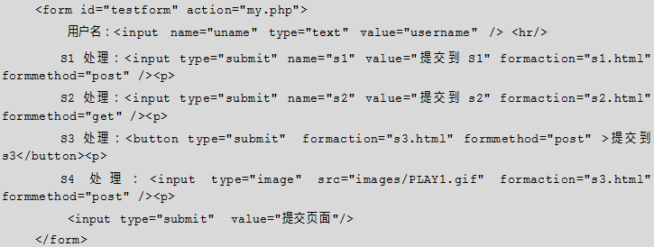
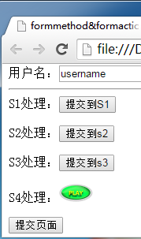
4.3 HTML5新增的表单元素和属性
（2）formmethod和formaction属性
在HTML4中，表单通过惟一的action属性将表单内的所有元素统一提交到另一个页面（应用程序），也通过惟一的method属性来指定统一的提交方法是get或post。
在HTML5中增加的formaction属性，使得点击不同的按钮，可以将表单提交到不同的页面.
也可以使用formmethod属性对每个表单元素分别指定不同的提交方法。

Slide 36
4.3 HTML5新增的表单元素和属性
（3） placeholder属性
placeholder是指当文本框<input type="text">处于未输入状态时文本框中显示的输入提示。例如：
<input type="text" placeholder＝"default text" />
（4） autofocus属性
给文本框、选择框或按钮等加上该属性，当页面打开时，该控件将自动获得焦点，从而替代使用JavaScript代码。例如：
<input type="text" autofocus />

Slide 37
4.3 HTML5新增的表单元素和属性
（5） autocomplete属性
用于辅助输入的自动完成功能。
autocomplete属性，可以指定其值为"on" "off"与" "三类值。
不指定时，使用浏览器的默认值。
该属性设置为on时，可以显式指定待输入的数据列表。如果使用datalist元素与list属性提供待输入的数据列表，自动完成时，可以将该 datalist元素中的数据作为待输入的数据在文本框中自动显示。下面代码为输入文本框设置了一个autocomplete属性。
<input type="text" name="school" autocomplete ="on" />

Slide 38
4.3 HTML5新增的表单元素和属性
（6） required属性
required属性可以应用在大多数输入元素上(除了隐藏元素、图片元素 按钮外)。
在提交时，如果元素中内容为空白，则不允许提交，同时在浏览器中提示用户这个元素中必须输入内容。
（7） pattern属性（类似正则表达式）
email、number、url等input类型的元素，要求输入内容符合一定的格式。
如果对input元素使用pattern属性，并且将属性值设为某个格式的正则表达式，在提交时会检查其内容是否符合给定格式。若不符合给定格式时，则不允许提交，同时在浏览器中显示信息提示文字。例如:
<input type="text" pattern="[0-9][A-Z]{3}" name=part placeholder="输入内容:一个数字与三个大写字母。" />

Slide 39
4.3 HTML5新增的表单元素和属性
（8）min属性与max属性
min与max这两个属性是数值类型或日期类型的input元素的专用属‘性，它们限制了在 input元素中输入的数值与日期的范围。
另外，进度条标签progress：
<progress max="100" value="30">56</progress>

Slide 40
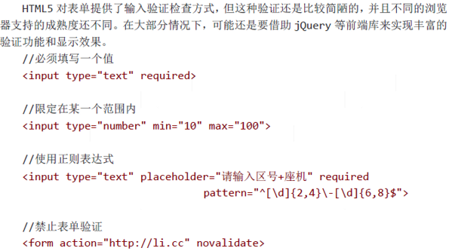
4.3 HTML5新增的表单元素和属性
输入验证：

Slide 41
正则表达式符号
正则表达式常用符号
正则表达式重复字符
符号 | 描述
/…/ | 代表一个模式的开始和结束
^ | 匹配字符串的开始
$ | 匹配字符串的结束
\s | 任何空白字符，空格
\S | 任何非空白字符，非空格
\d | 匹配一个数字字符，等价于[0-9]
\D | 除了数字之外的任何字符，等价于[^0-9]，非数字
\w | 匹配一个数字、下划线或字母字符，等价于[A-Za-z0-9_]，字符
\W | 任何非单字字符，等价于[^a-zA-z0-9_]，非字符
.(点) | 除了换行符之外的任意字符
\. | 真正的点
\b | 独立的部分，起始、结束、空格
\B | 非独立的部分
符号 | 描述
{n} | 匹配前一项n次
{n,} | 匹配前一项n次，或者多次
{n,m} | 匹配前一项至少n次，但是不能超过m次
* | 匹配前一项0次或多次，等价于{0,}
+ | 匹配前一项1次或多次，等价于{1,}
？ | 匹配前一项0次或1次，也就是说前一项是可选的，等价于{0,1}
| | 或者，/^120$|^((1[0-1]|[1-9])?\d)$/m
- | 范围之间，/^[0-120]$/
[ ] | 集合中的任一个
( ) | 分组符，子项 /(\d+)(-)/g
\a | a为数字，表示子项重复的次数 /(\w)\1+/g
Notes:
http://www.jb51.net/article/88527.htm
1、匹配中文：[\u4e00-\u9fa5]
2、Email：^\w+@[a-z0-9]+(\.[a-z]+){1,3}$
3、网址：[a-zA-z]+://[^\s]*
4、邮政编码：[1-9]\d{5} //起始数字不能为0，然后是5个数字
5、身份证：[1-9]\d{14}|[1-9]\d{17}|[1-9]\d{16}x
6、QQ号：^[1-9]\d{4,11}$
7、行首行尾空格：^\s*|\s*$
**|:匹配分枝条件时，将会从左到右地测试每个条件，如果满足了某个分枝的话，就不会去再管其它的条件了。

Slide 42
练习-验证注册页面
分析
  使用正则表达式验证博客园注册页面，验证用户名、密码、电子邮箱、手机号码和生日
  用户名：/^[a-zA-Z][a-zA-Z0-9] [\u4e00-\u9fa5]{3,15}$/
  密码：/^[a-zA-Z0-9]{4,10}$/
  邮箱：/^\w+@\w+(\.[a-zA-Z]{2,3}){1,2}$/
  手机号：/^1\d{10}$/
  生日：/^((19\d{2})|(200\d))-(0?[1-9]|1[0-2])-(0?[1-9]|[1-2]\d|3[0-1])$/
  身份证号： /^[1-9]\d{14}$|^[1-9]\d{17}$|^[1-9]\d{16}x$/
  邮编：/^[1-9]\d{5}$/
  QQ号：/^[1-9]\d{4,11}$/
Notes:
因为第一个分支后有$,匹配字符串末尾，^\d{15}$这个就是严格的匹配15位数字。所以你下面一个没有$的话匹配的就是前面是15个数字的字符串，而后面是什么都可以，也就是说可以匹配任何前面是15个数字的字符串。

Slide 43
js表单验证思路
当输入的表单数据不符合要求时，如何编写脚本来进行提示？
整体验证(form onsubmit)
逐个验证(元素 onblur)
return 函数名()
获得表单元素值
逐个表单元素验证，触发onblur事件，使用JS的一些方法对数据进行判断onblur=“return checkUsername()”[***onfucus,.fucus,函数最后要return true;]
当表单提交时，触发 onsubmit事件，对获取的数据进行验证
  onsubmit=“return check()“[***可一个函数验证return false;也可多个函数分别验证，再用一个函数调用它们，但每个函数最后要return true;]
Notes:
强调：验证结果是布尔型的，true或false

Slide 44
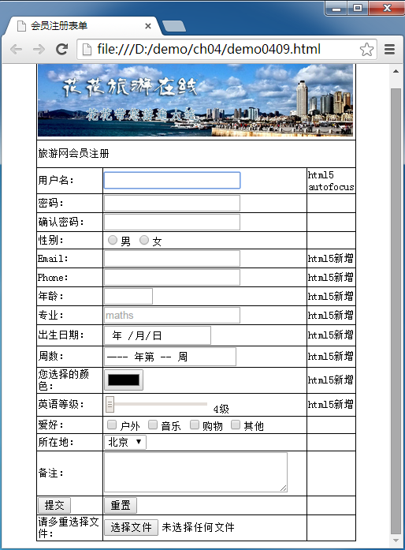
4.4 一个会员注册表单
会员注册表单示例
提示文字
默认值
语义化提示
表单验证
正则表达式
级联

Slide 45
上机作业
1、制作会员注册表单
提示文字
默认值
光标自动焦点到“用户名”
语义化提示
表单验证
  密码只6位数字
  用户名只为英文字母
  电话格式为0000-00000000
  英语等级只为468
正则表达式进行表单验证
级联产生年月日

Slide 46
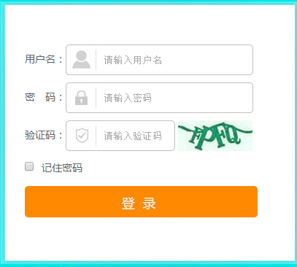
上机作业
2、制作用户登录表单
提示文字
图片
默认值
光标自动焦点“用户名”
语义化提示
用户名下面有下拉选择框，值为：
李小明，李平
表单验证
  密码仅6-14位数字或英文字母，首为字母，尾为数字，其余为字母或数字
  用户名只为4-8位数字
正则表达式

Slide 47
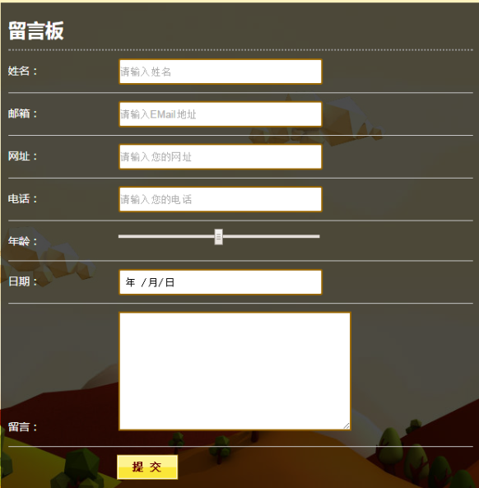
上机作业
3、制作留言板表单
提示文字
语义化提示+获取焦点
表单验证
  姓名为6-10位字母、
  数字
  电话为0000-00000
  000
  年龄为1-120
姓名、邮箱、网址、电话、留言必填
正则表达式
  留言不能含有违规
  字眼“贱”、“毒”

Slide 48



